Slide 1
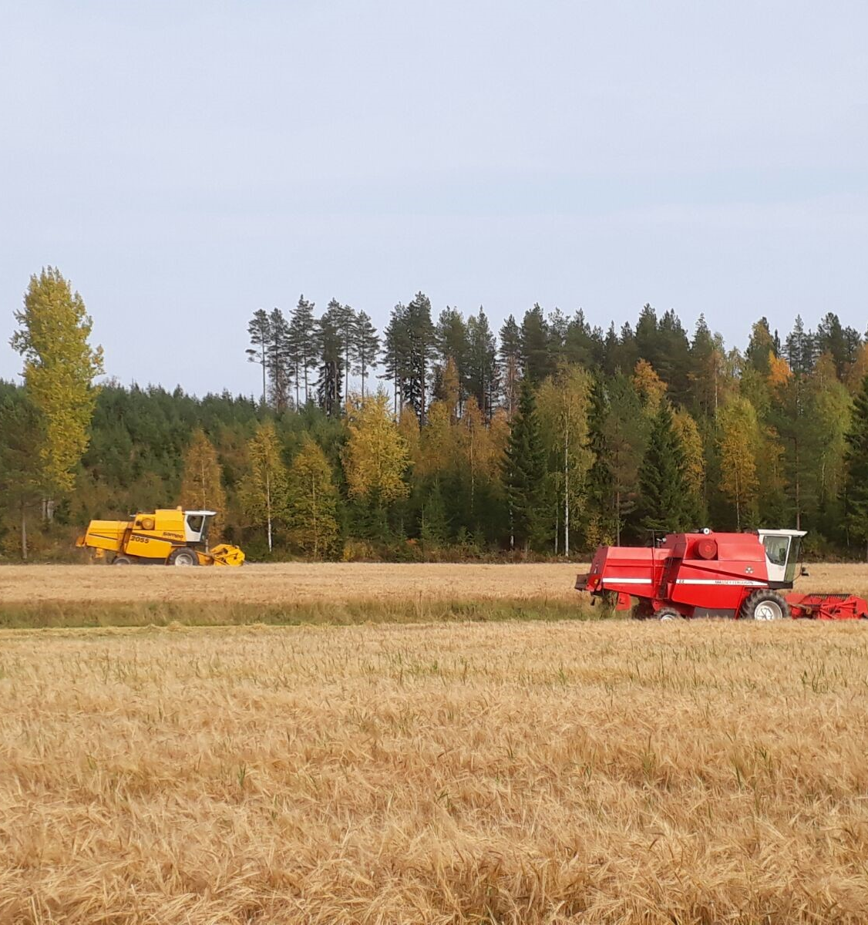
Maatalous ja viljantuotanto
ASF-webinaari, tiistai 8.9.2026
Olli Niskanen

Slide 2
Maatalouden viljelyrajoitukset
Tartuntavyöhykkeen muutetut rajoitukset (koko alueella) 1.9. tilanteen mukaisesti
  Sikaeläinten ruokkiminen alueelta kerätyllä viljalla tai muilla kasveilla on kielletty, ellei niitä ole käsitelty rehualan laitoksessa menetelmällä, joka tuhoaa afrikkalaisen sikaruton viruksen, taikka varastoitu sikaeläinten ulottumattomissa vähintään 30 vuorokauden ajan yli nollan asteen lämpötilassa ennen käyttöä.
    Rehuseosten lämpötila rakeistuksessa tai muussa kuumennuskäsittelyssä on oltava vähintään 81 °C:tta tai että rehuseosta on kuumennettu vähintään 75 °C:ssa 10 minuuttia *
  Alueelta kerättyjen olkien käyttö sikaeläimille (esimerkiksi kuivikkeena tai virikkeenä) on kielletty, ellei niitä ole varastoitu sikaeläinten ulottumattomissa vähintään 90 vuorokauden ajan yli nollan asteen lämpötilassa ennen käyttöä.
    Kuivikkeita ei esimerkiksi kuivata vastaavasti kuten viljoja, joten on loogista, että kuivikkeiden käyttökielto on pidempi kuin viljojen rehukäytön kielto.
Viljan ja muiden rajoitusalueella viljeltävien kasvien markkinointiin asetetut rajoitteet ovat likimain vastaavia kuin Ruotsissa vuonna 2023 toteutetut
* Maa- ja metsätalousministeriön asetus 1266/2020 rehualan toiminnanharjoittamisesta, 20 § rehuseosten kuumennuskäsittely. Kyseisessä pykälässä säädetty käsittely soveltuu myös ASF-viruksen tuhoamiseen.

Slide 3
Viljakaupan tilannekatsaus
Rajoitusten tarkentamisen jälkeen kaikelle kauppakelpoiselle viljalle löytyy ostaja
  Kaakkois-Suomen viljelijöille ja viljanostajille muodostuu kuitenkin ylimääräistä huolenpidon tarvetta rajoitteiden noudattamisen ja seurannan myötä
  Lisäksi toimijoilla on tarkennettuja ehtoja esimerkiksi kuljetuskaluston puhtauteen ja vaikkapa traktorikuormien vastaanottamiseen
  Joillakin toimijoilla varastointiaikavaatimus voi olla pidempi (esim. 60 vrk). Ylipäätään suositeltavaa on että tartuntavyöhykkeellä viljeltyä viljaa varastoidaan mieluummin pidempään kuin minimiaika
  Viljanostajilla on toimijoiden omia järjestelyitä, joissa tartuntavyöhykkeeltä tuleva vilja pyritään esimerkiksi varastoimaan tiettyihin varastoihin, joista ei myydä viljaa sikatiloille

Slide 4
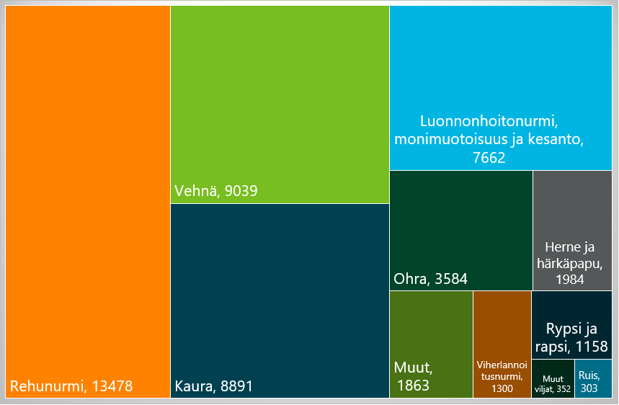
Rajoitusalue A ja B viljelykasvit, hehtaaria
Yhteensä tartuntavyöhykkeillä A ja B on viljelyalaa lähes 50 000 hehtaaria, josta puitavien kasvien tuotannossa 25 450 hehtaaria.
Yleisin viljelykasvi on rehunurmi (13 500 ha), ja yleisimmät puitavat viljelykasvit vyöhykkeillä A ja B yhteensä ovat vehnä (9 000 ha), kaura (8 900 ha), ohra (3 600 ha) sekä herne (2 000 ha).
Puitavien kasvien sadon arvo alueella voi olla noin 16,5 miljoonaa euroa
→ Markkinoinnin vastuullinen mahdollistaminen on tärkeää

Slide 5
Tunnistettuja rajoitusalueen maatiloille aiheutuvia mahdollisia haasteita
Varastointivelvoite
  Haasteita tilanteissa, joissa varastoja ei ole riittävästi käytössä
    Viljanostajat tarjoavat ratkaisuja ja vuokrasiiloja on saatavilla
  Varastointiaika alkaa viimeisen erän saapumisesta kyseiseen varastoon
  Vaikutus maksuvalmiuteen – viljanmyyntitulot siirtyvät eteenpäin
Alueen rajalla sijaitsevien tilojen erityistapaukset nousseet esiin mediassa
  Sääntöjen mukaan koneita tulisi desinfioida alueen ulkopuolelle siirryttäessä
  Ruokavirasto antaa mahdollisuuden tulkintaan kun on kyse tilan sisäisessä liikenteestä ja riskit ovat hallittuja

Slide 6
Vaikutukset pitkällä aikavälillä
Laillista estettä käydä kauppaa viljalla ei ole, kunhan viranomaismääräyksiä noudatetaan
Ylimääräinen varastointi, logistiikka ja toimijoiden riskinhallinta aiheuttavat ylimääräisiä kustannuksia kaikille toimijoille
Tautiepidemia vaikuttaa viljelyvalintoihin tartuntavyöhykkeellä sekä etenkin ydinvyöhykkeellä

Slide 7
Kiitos!

